Slide 1
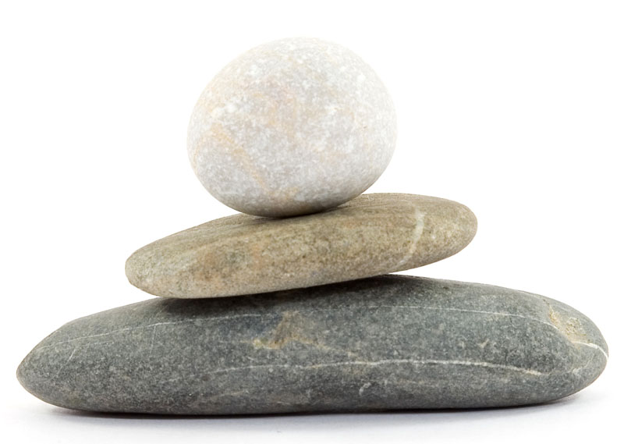
JAK NEVYHOŘET aneb life management v praxi
“Nejlepší plán zdravotní péče je plán péče o sebe. “ (Nina Leavins)

Slide 2
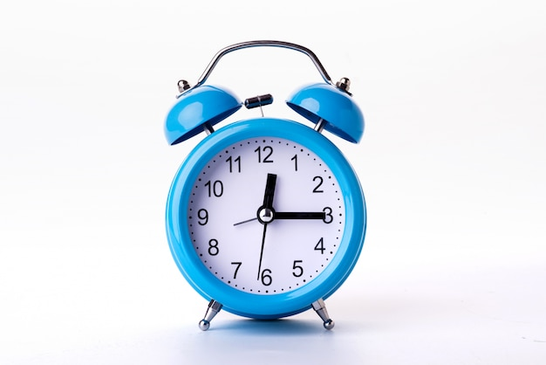
Co nás čeká?
Proč o sebe pečovat?
Syndrom vyhoření
Co s tím?

Slide 3
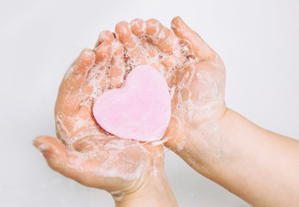
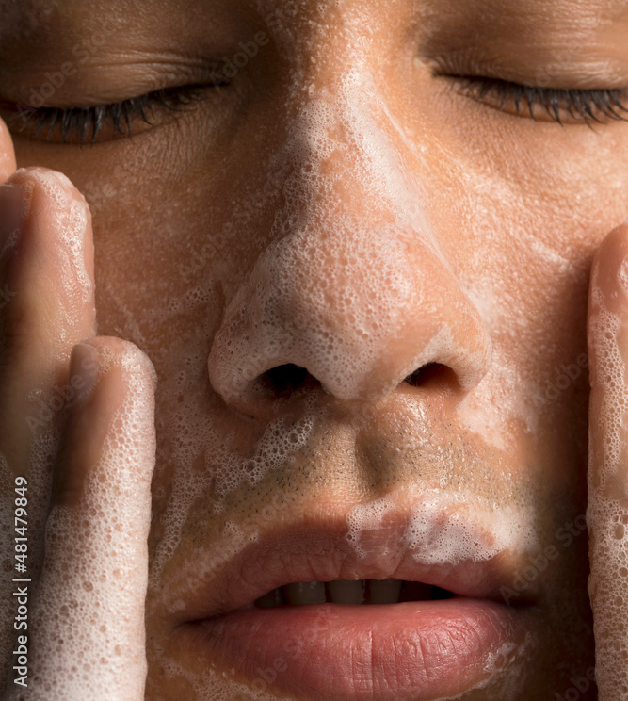
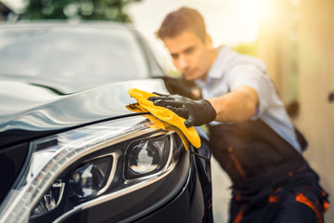
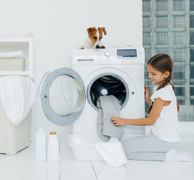
Jak pečujeme o svou duši?
Zvládáme péči o domácnost, tělo, auta, děti, příbuzné, PC…..
Pečujete o duši záměrně? Nebo až si řekne.

Slide 4
Proč o sebe pečovat?
Sytém – jsme součástí systému a pokud jeden člen strádá, strádá celý systém.
Destruktivní věty z terapie: Raději to koupím dětem než sobě… A já to ještě vydržím…. Nemůžu odpočívat, co by tomu řekl…. Oni jsou na tom hůře…. Existují lidé, kteří mají větší problémy…
Případ z terapie: Matka 2 dětí – před a po změně přístupu
Matka, která se snaží dopřát dětem první - poslední, nemá na sebe čas, necvičí, nic pro sebe nedělá, protože je zaneprázdněna… domu přichází podrážděná a má pocit, že je špatnou matkou, protože se děti raději klidí do pokojů, když přichází. Přece to všechno dělá pro ně!
Matka, která o sebe pečuje. Ví, že má náročnou roli a zároveň chce jít svým dětem příkladem. Učí je, že pečovat o sebe je v pořádku a základem, protože jednou to budou dělat oni. Jedenkrát do týdne odchází na jógu a občas si dopřeje i procházku s kamarádkou. Je odpočatá a šťastná, což na ní poznají i děti a těší se až se vrátí.

Slide 5
PŘERÁMOVÁNÍ
Úhel pohledu?
Jsem inspirací systému
Lépe udržuji emoce, což se v systému taktéž projeví
Cítím se lépe, proto mě vnímá systém jako aktivnější
Jsem pevnějším článkem v systému, protože mám energii
Vybavte si, kdy jste se cítili opravdu dobře. Co to způsobilo v systému? Jak reagoval partner, děti…? Jak jste se cítila? Jakou jste měla energii?

Slide 6
Malý test
Používám často věty typu: „ teď nemám čas“ „nemůžu“ „musím to dodělat“
Přistihuji se, že se v mysli zaobírám vlastními myšlenkami, zatím co někdo jiný hovoří.
Nemám čas se pořádně najíst.
S přáteli se nevidím až tak často jak bych chtěl.
Mám problémy se spánkem.
Odkládám věci, které mám rád.
Sem často ve stresu.
V hlavě se mi honí spousta myšlenek a nemůžu na ně přestat myslet.
Cítím se unaveně.
Nemám do ničeho chuť.

Slide 7
SYNDROM VYHOŘENÍ (burn-out syndrom)
Duševní bolest je větší než bolest tělesná (Publilius Syrus)
Rizikové zaměstnání při práci s lidmi
Fyzické i emocionální vyčerpání
Postihuje osobní i profesní rovinu
Plíží se velmi pomalu, proto je problém s rozpoznáním
Ohrožuje naše základní bezpečí
Příznaky: nespavost, únava, zapomínání, zhoršená koncentrace, bolest na hrudi, palpitace, závratě, bolesti hlavy, střevní potíže, oslabený imunitní systém – časté nemoci, nechuť k jídlu, úzkost, snížená produktivita, apatie, beznaděj, ztráta radosti, izolace…

Slide 8
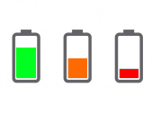
HOSPODAŘENÍ S ENERGIÍ
HOSPODAŘÍME S OMEZENOU ENERGIÍ
VYDÁVÁME NĚKDY VÍCE, NĚKDY MÉNĚ
ENERGETICKÝ DEFICIT = ÚSILÍ, STRES
NEEFEKTIVNÍ HOSPODAŘENÍ S ENERGIÍ – VYČERPÁNÍ (L.F.BARRETT)
STRES MOTIVAČNÍ
CHRONICKÝ STRES

Slide 9
MŮŽEME TO ZMĚNIT?
Podařilo se Vám něco ve Vašem životě změnit? Zkusili jste něco udělat jinak než obvykle a ono to vyšlo?
Odpovědnost za svůj život – více možností
Schopnost učit se – schopnost získávat nové vzorce chování
Možnost volby – můžeme se rozmyslet, zda to uděláme stejně, nebo zkusíme jinak
Nejsme na nule – žijeme nějaký čas, proto máme zdroje z různých životních situací
Nevyhnutelnost změny – změny se dějí nezávisle na nás

Slide 10
Co s tím? „Mám obavy,“řekl dráček. „Nevím, jak dál.“ „Na chvíli se zastav, dýchej a poslouchej vítr mezi bambusy.“

Slide 11
ZASTAVIT SE
POKUD NEMŮŽETE, JE POTŘEBA SE ZASTAVIT
UKOTVENÍ
PRÁCE S DECHEM
PRÁCE S TĚLEM
UZEMNIT SE
ZAVOLAT
VYSPAT SE
JÍT VEN

Slide 12
HRANICE
NEPLNÍME LIDEM PŘÁNÍ NA POČKÁNÍ (HODONTA, KOMPETENCE)
ZNÁME SVÉ HODNOTY A NEJDEME PROTI NIM
PŘEMÝŠLÍME O TOM, NEŽ NĚKOMU NĚCO SLÍBÍME
VNÍMÁME NAŠE TĚLO A MYSL – JAK SE V SITUACI CÍTÍME
DOKÁŽEME ŘÍCT NE! NENECHÁME SE ROZEBÍRAT.
LÁSKU ANI PŘÁTELSTVÍ SI NEKOUPÍTE
VÍME KDY DELEGOVAT
VÍME, KDY SI ŘÍCT O POMOC

Slide 13
PÉČE O SEBE
HLAVA
STRAVA
POHYB
PRAVIDELNOST
DOSTATEČNÁ DÉLKA
KVALITA
VYVÁŽENOST
PESTROST
DOSTATEK VITAMÍNŮ A MINERÁLŮ
OKYSLIČENÍ
POSÍLENÍ, UDRŽENÍ
SPÁNEK
VYVÁŽENOST
RELAXACE
POZNÁVÁNÍ
SMYSL
TEKUTINY
ZNALOSTI
VZTAHY
PSYCHOHYGIENA
PARTNERSKÉ
PŘÁTELSKÉ
PRACOVNÍ
KLID

Slide 14
MÍT V ŽIVOTĚ SVÉ VLASTNÍ ZDROJE
CO MĚ BAVÍ, TO MĚ MOTIVUJE
ZKUSTE SI UDĚLAT VE VAŠEM ŽIVOTĚ INVENTURU VĚCÍ, KTERÉ VÁS DOBÍJÍ, CO UŽ TAM MÁTE?
VÍCE ZDROJŮ, VÍCE MOŽNOSTÍ
OKOLÍ CÍTÍ, KDYŽ JSME VYBITÍ

Slide 15
ZDROJE
Sport – běh, procházka, plavání, box, posilovna (hormony štěstí, tady a teď)
Příroda – vjemy (ticho, vůně, volné myšlenky)
Společnost blízkých, kamarádů
Dechová cvičení
Jóga, chikung
Práce (co nás baví, to nás dobíjí)
Relaxace, meditace
Tvoření (zapojení mysli, vjemy), práce
Dostatečný spánek
Zdravá životospráva, vyvážená strava (dostatek energie)
Odborná pomoc – Psychoterapie, psychologie, skupina

Slide 16
Zdroje „Začít tím, co mě baví.“
Co vás baví, to Vás nabíjí
Technika 12 měsíčků
Vytvoření vlastních zdrojů

Slide 17
KDE SI ŘÍCT O POMOC?
PARTNER/KA
BLÍZKÝ KAMARÁD/KA
PROFESNÍ KOLEGA
SUPERVIZOR
PSYCHOTERAPEUT
PSYCHOLOG
LINKY DŮVĚRY
Linka důvěry Praha: 222 580 697 nonstop
Linka důvěry - Centrum krizové intervence v PL Bohnice: 284 016 666 nonstop
Linka důvěry Kroměříž: 573 331 888 nonstop

Slide 18
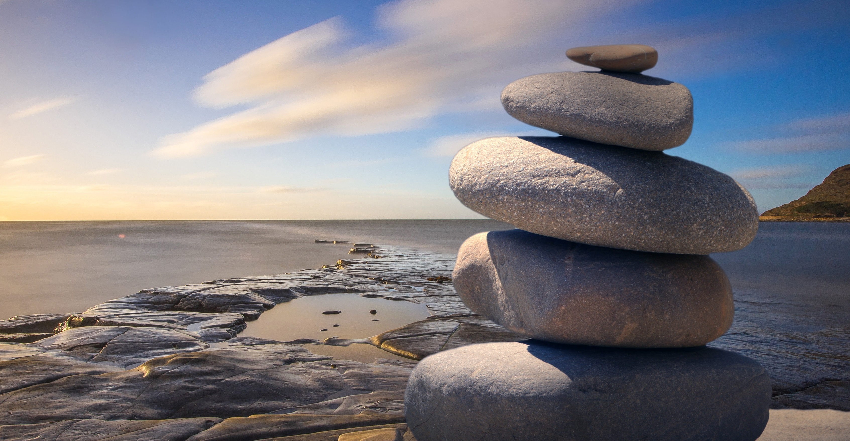
Krátké relaxace, ukotvení k inspiraci…
Zatněte zuby a prožijte si všechna napětí s tím propojená, pak uvolněte a několikrát opakujte
Otevřete ústa a protáhněte na pár vteřin obličej (opakujte 2x – 3x)
Zavřete oči, ruku si položte na břicho a nadechujte nosem a pomalu vydechujte ústy. Vnímejte jak břicho s rukou klesá (opakujte 5x)
Nadechněte se zhluboka nosem, zadržte dech na 5 vteřin, počítejte 5 vteřin v hlavě a zhluboka vydechněte (opakujte 5x)
Svraštěte čelo i ústa, jako byste chtěli bradu a čelo stáhnout k sobě, pár vteřin podržte a uvolněte (opakujte 2x – 3x)
Sedněte si na židli, zavřete oči. Zhluboka se nadechněte nosem, vydechněte pomalu ústy a následně vnímejte krátce, kde se dotýká vaše tělo země…., židle…., co cítí vaše ruce…
Otevřete okno, zhluboka se nadechněte a pomalu vydechujte… projděte smysly…. Co vidíte?... Co cítíte?... Co slyšíte?....
Ukotvení – 5, 4, 3, 2, 1… zaměřte se na 5 věcí, které vidíte, 4 kterých se dotknete, 3 které můžete slyšet, 2 které můžete cítit, 1 kterou můžete ochutnat….

Slide 19
I TEN NEJMENŠÍ KRŮČEK, KTERÝ PRO SEBE UDĚLÁTE SE PROJEVÍ VE VAŠEM ŽIVOTĚ I OKOLÍ.

Slide 20
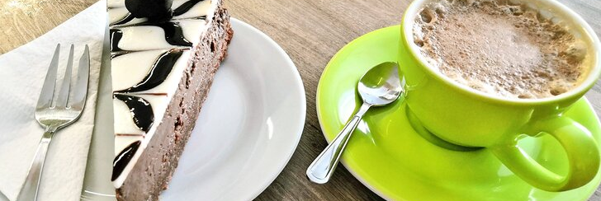
Děkuji za pozornost
Mgr. Hana Haisová

